Slide 1

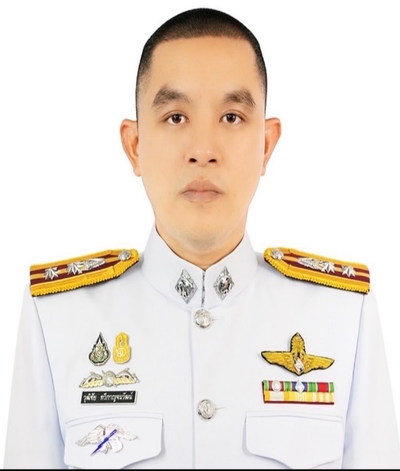
POLICE ITA
การประเมิณคุณธรรมและความโปร่งใสในการดำเนินงานของหน่วยงานภาครัฐ
I N T E G R I T Y & T R A N S P A R E N C Y A S S E S S M E N T
ของสถานีตำรวจภูธรบางโทรัด
BPS
สถานีตำรวจภูธรบางโทรัด
ข้อมูล ณ วันที่ 31 ธันวาคม 2567
งานสืบสวน สภ.บางโทรัด
แสดงภาพและรายละเอียดของการปฏิบัติงาน
ประจำเดือน ธันวาคม 2567
พ.ต.ท.วุฒิชัย ทวีกาญจนวัฒน์
รอง ผกก.สส.สภ.บางโทรัด

Slide 2
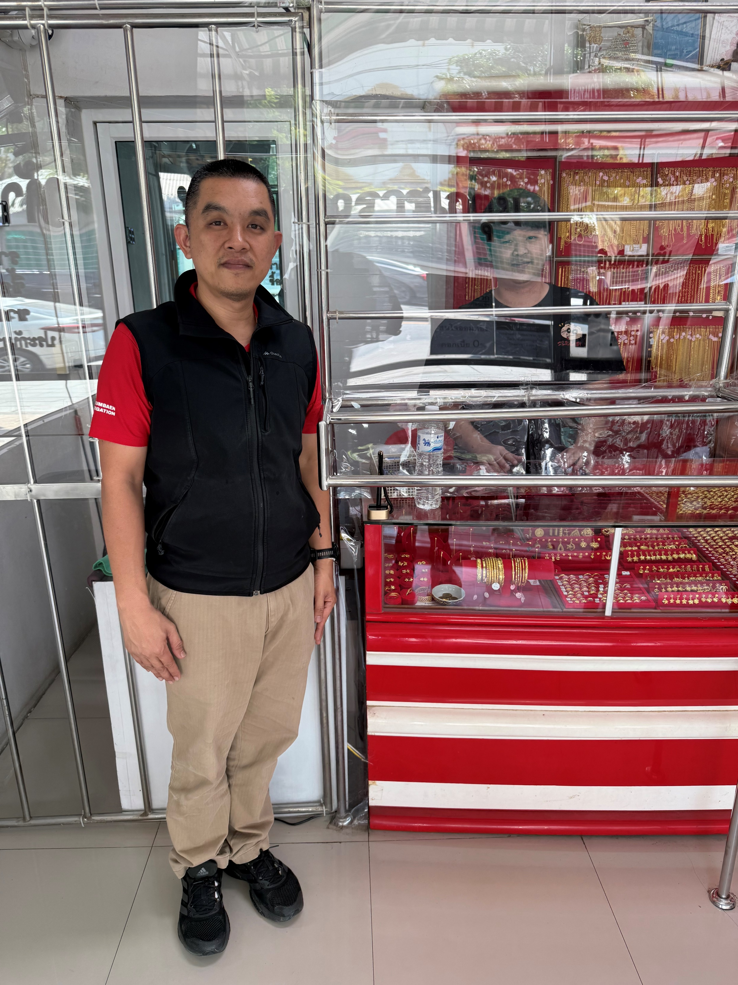
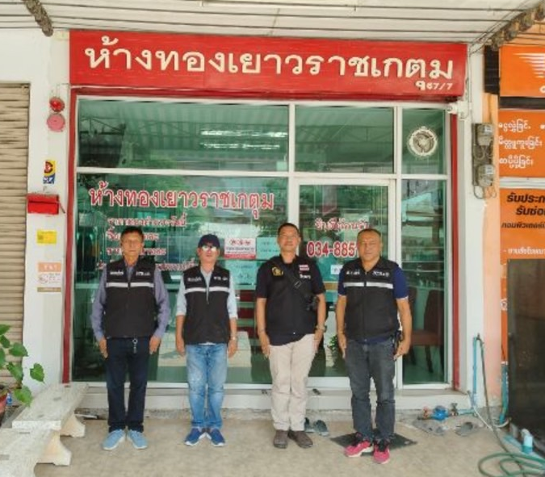
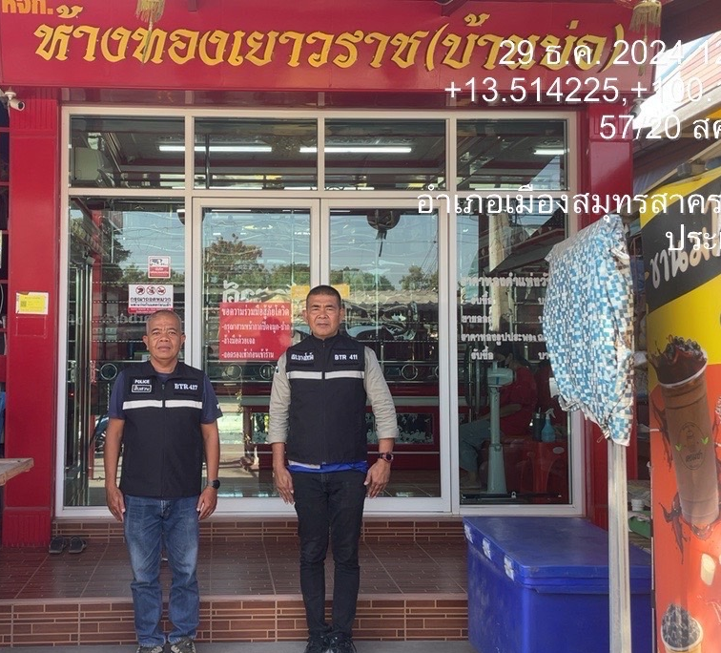
POLICE ITA
การประเมิณคุณธรรมและความโปร่งใสในการดำเนินงานของหน่วยงานภาครัฐ
I N T E G R I T Y & T R A N S P A R E N C Y A S S E S S M E N T
BPS
สถานีตำรวจภูธรบางโทรัด
วันที่ 6 ธ.ค. 2567 พ.ต.ท.วุฒิชัย ทวีกาญจนวัฒน์ รอง ผกก.สส.สภ.บางโทรัด พร้อมชุดสืบสวน
ออกว.4 ป้องกันเหตุร้านทองเยาวราชเกตุม
วันที่ 19 ธ.ค. 2567 ชุดสืบสวน
ออกว.4 ป้องกันเหตุร้านทองนำโชคปากทางบ้านแพ้ว
วันที่ 29 ธ.ค. 2567 ชุดสืบสวน
ออกว.4 ป้องกันเหตุร้านทองเยาวราช บ้านบ่อ

Slide 3
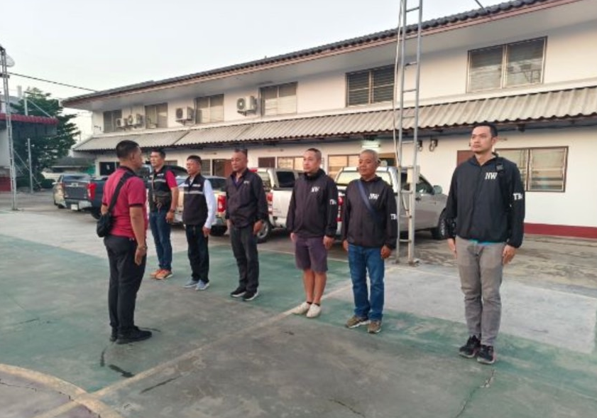
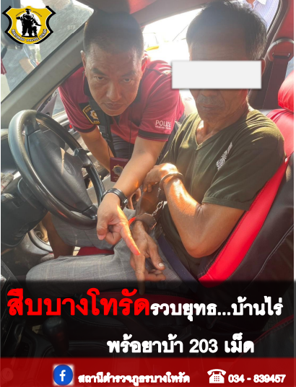
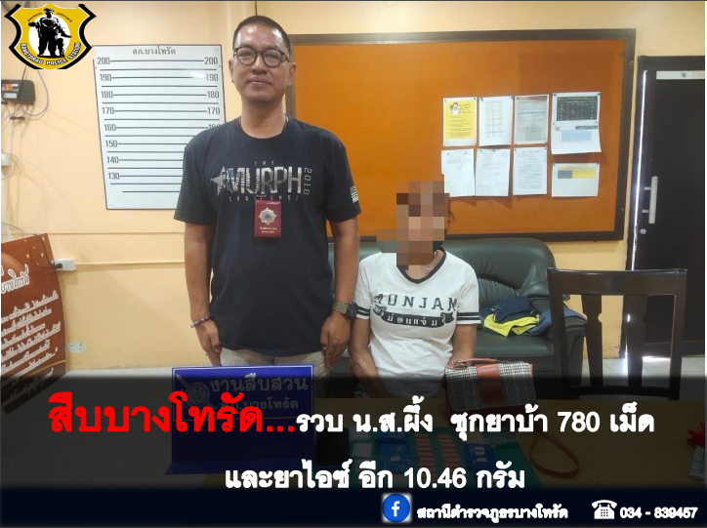
POLICE ITA
การประเมิณคุณธรรมและความโปร่งใสในการดำเนินงานของหน่วยงานภาครัฐ
I N T E G R I T Y & T R A N S P A R E N C Y A S S E S S M E N T
BPS
สถานีตำรวจภูธรบางโทรัด
เมื่อวันที่ 18 ธันวาคม ๒๕๖7 พ.ต.ท.วิวัฒน์ชัย ยุทธธนชัย สว.สส.สภ.บางโทรัด พร้อมกำลังชุดสืบสวน สภ.บางโทรัด ดำเนินการตามโครงการสืบสวนปราบปรามอาชญากรรมและยาเสพติดได้มีการจับกุมตัวผู้ต้องหา ดังนี้
1.ผู้ต้องหา เป็นชาย อายุ 60 ปี สถานที่จับกุมปากทางเข้าวัดนาโคก ม.2 ต.นาโคก อ.เมืองสมุทรสาคร จ.สมุทรสาคร ข้อหาจำหน่ายยาเสพติดให้โทษประเภท1 (ยาบ้า)จำนวน 203 เม็ด โดยการมีไว้เพื่อจำหน่าย โดยกระทำเพื่อการค้า
2. ผู้ต้องหา วันที่ 19 ธ.ค. เป็นหญิง อายุ 38 ปี สถานที่จับกุม ริมถนนเส้นทางเลียบทางรถไฟ ม.5 ต.บ้านบ่อ อ.เมืองสมุทรสาคร จ.สมุทรสาคร ข้อหาจำหน่ายยาเสพติดให้โทษประเภท1 (ยาบ้า จำนวน 780 เม็ด,ยาไอซ์จำนวน 10.49 กรัม) โดยการมีไว้เพื่อจำหน่าย โดยกระทำเพื่อการค้า

Slide 4
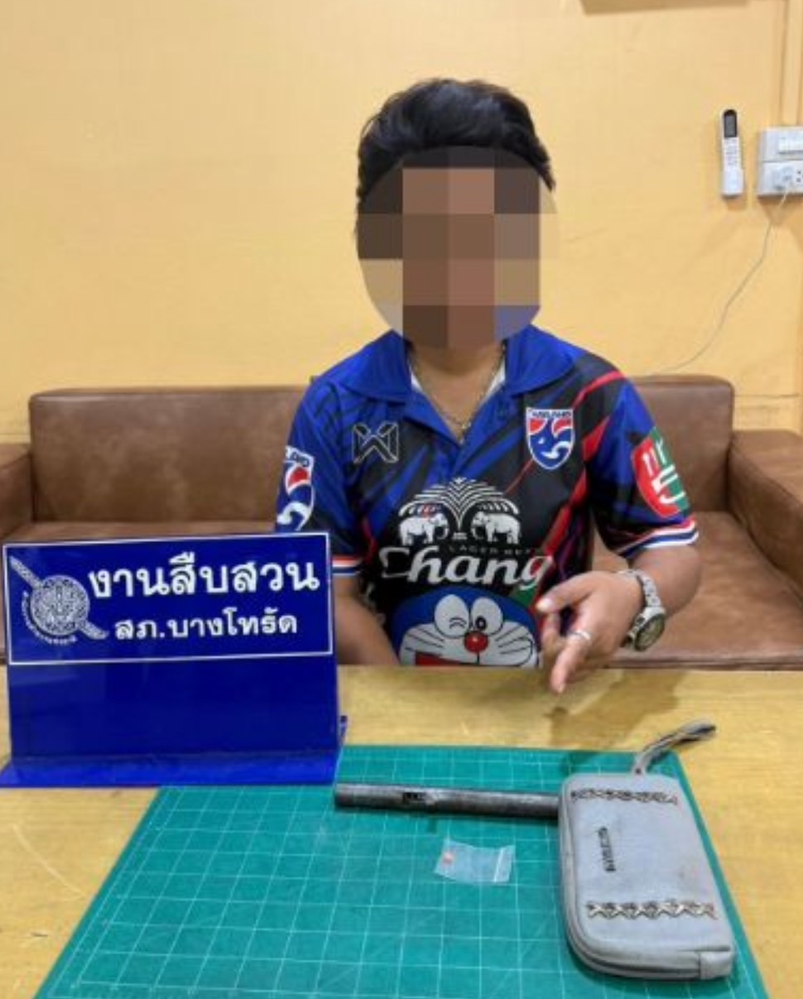
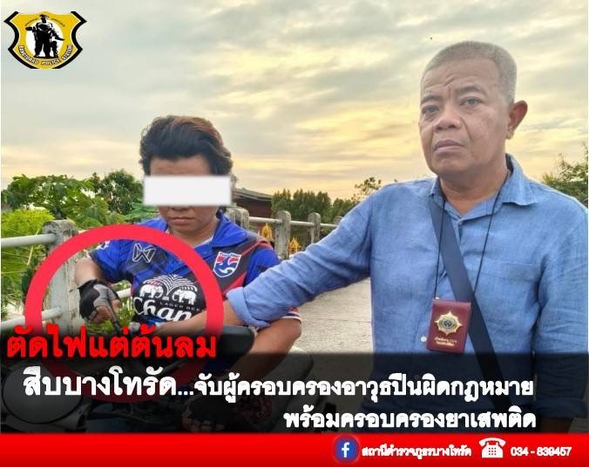
POLICE ITA
การประเมิณคุณธรรมและความโปร่งใสในการดำเนินงานของหน่วยงานภาครัฐ
I N T E G R I T Y & T R A N S P A R E N C Y A S S E S S M E N T
BPS
สถานีตำรวจภูธรบางโทรัด
เมื่อวันที่ 26 ธันวาคม ๒๕๖7 พ.ต.ท.วิวัฒน์ชัย ยุทธธนชัย สว.สส.สภ.บางโทรัด พร้อมกำลังชุดสืบสวน สภ.บางโทรัด ดำเนินการตามโครงการสืบสวนปราบปรามอาชญากรรมและยาเสพติดได้มีการจับกุมตัวผู้ต้องหา ดังนี้
1.ผู้ต้องหา เป็นหญิง อายุ 42 ปี สถานที่จับกุมเชิงสะพานข้ามคลองซอย 2 ม.1 ต.บางโทรัด อ.เมือง จว.สมุทรสาคร ข้อหามียาเสพติดให้โทษประเภทที่ 1 (ยาบ้า)จำนวน 1 เม็ด ไว้ในความครอบครองโดยผิดกฎหมาย และมีอาวุธปืนไว้ในความครอบครองโดยไม่ได้รับอนุญาตจากนายทะเบียน และพาอาวุธปืนไปในเมืองหมู่บ้านทางสาธารณะ โดยไม่มีเหตุอันควร

Slide 5
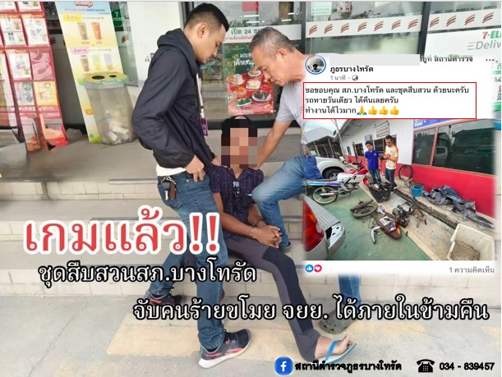
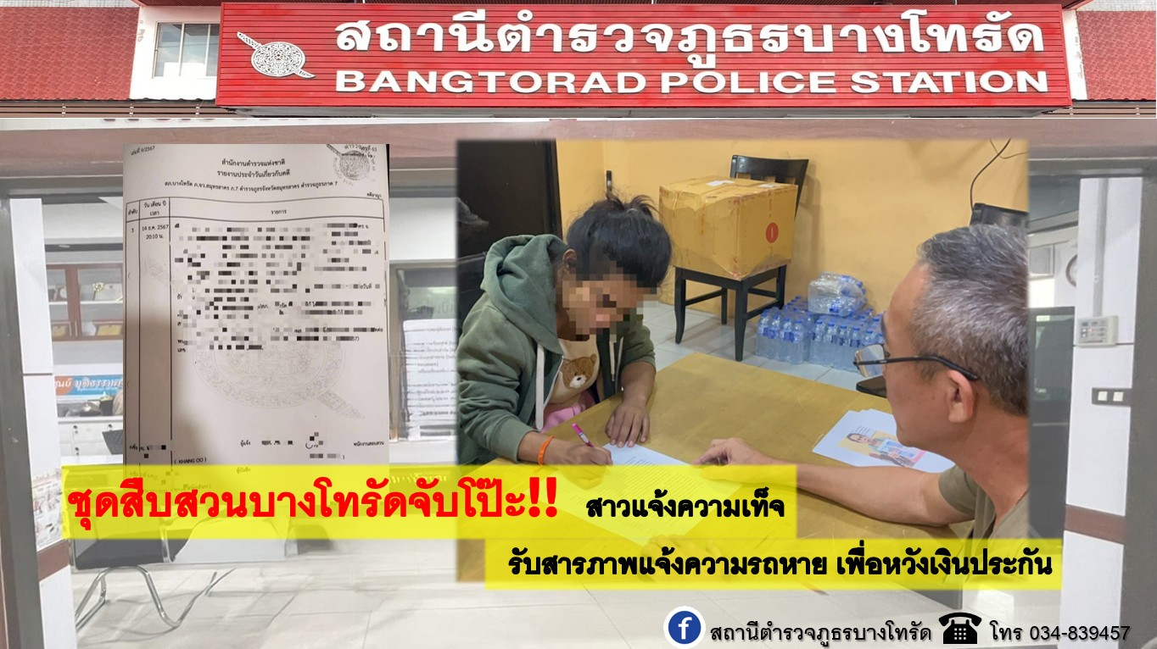
POLICE ITA
การประเมิณคุณธรรมและความโปร่งใสในการดำเนินงานของหน่วยงานภาครัฐ
I N T E G R I T Y & T R A N S P A R E N C Y A S S E S S M E N T
BPS
สถานีตำรวจภูธรบางโทรัด
เมื่อวันที่ 11 ธ.ค. 67 ได้รับแจ้งว่ามีเหตุ 111 จยย. ชุดสืบสวนได้ไปตรวจสอบที่เกิดเหตุ ตรวจสอบกล้องวงจรปิด จนทราบตัวคนร้ายและสามารถจับกุมตัวคนร้ายผู้ก่อเหตุ 111 จยย. ได้ในเช้าของวันต่อมา
วันที่ 14 ธ.ค. 2567 เวลาประมาณ 18.10 น. สภ.บางโทรัดได้รับแจ้งเหตุ กรณีรถจักรยานยนต์หาย ยี่ห้อยามาฮ่า รุ่นเอ็นแม็ค สีน้ำเงิน ทะเบียน 1กส7209 สมุทรสาคร สูญหาย ที่บริเวณ ตลาดนัดวัดบางตะคอย หมู่ 2 ต.ชัยมงคล อ.เมืองสมุทรสาคร จ.มุทรสาคร ชุดสืบสวนได้ตรวจสอบโดยทันที ปรากฏข้อเท็จจริงว่า การแจ้งความดังกล่าวไม่เป็นความจริงแต่อย่างใดเป็นเพียงการมาแจ้งความเพื่อหวังเอาเอกสารรายงานประจำวันเกี่ยวกับคดีเพี่อยื่นขอรับเงินจากบริษัทประกันภัย

Slide 6
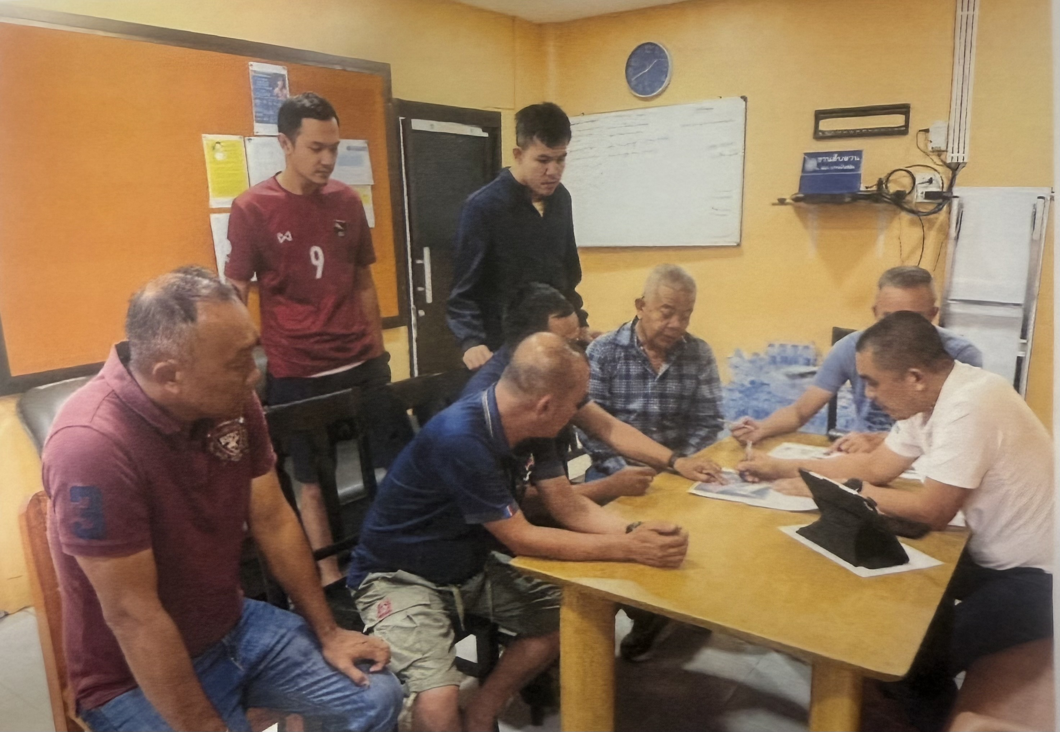
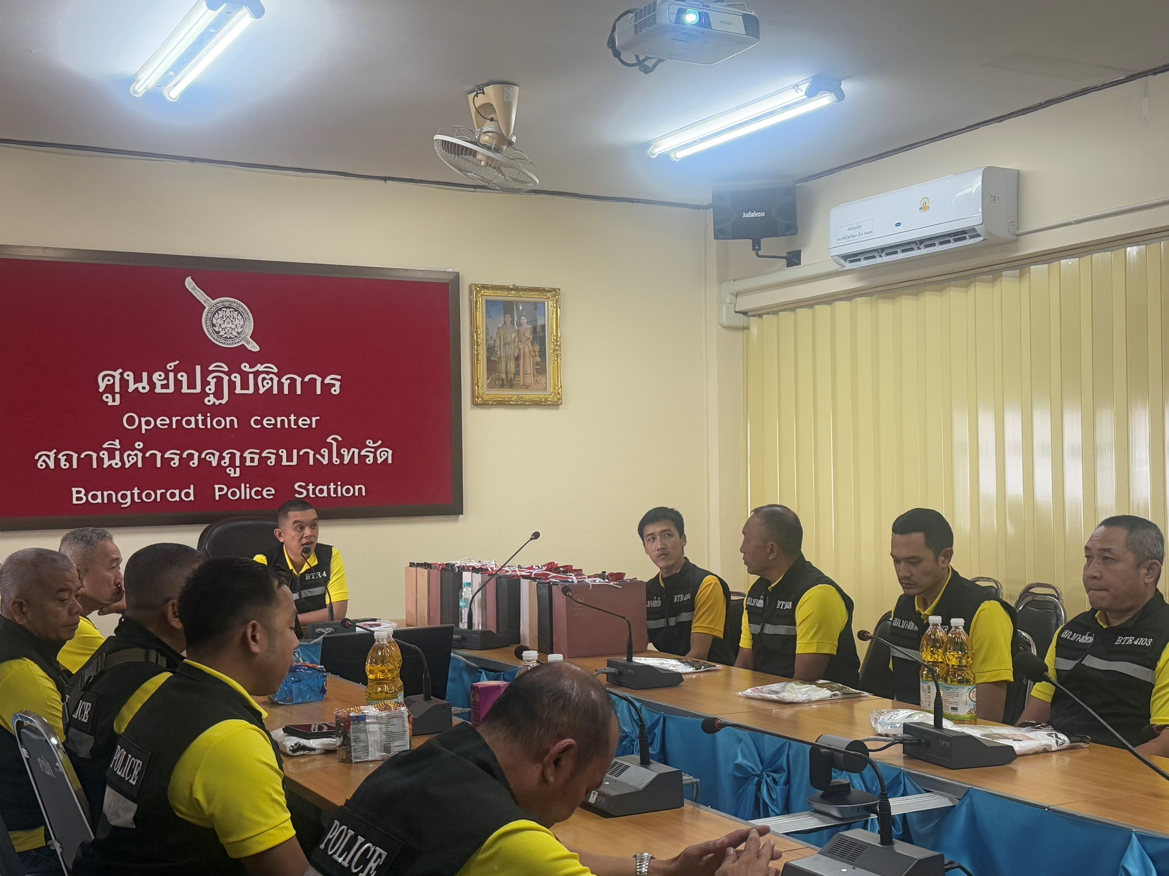
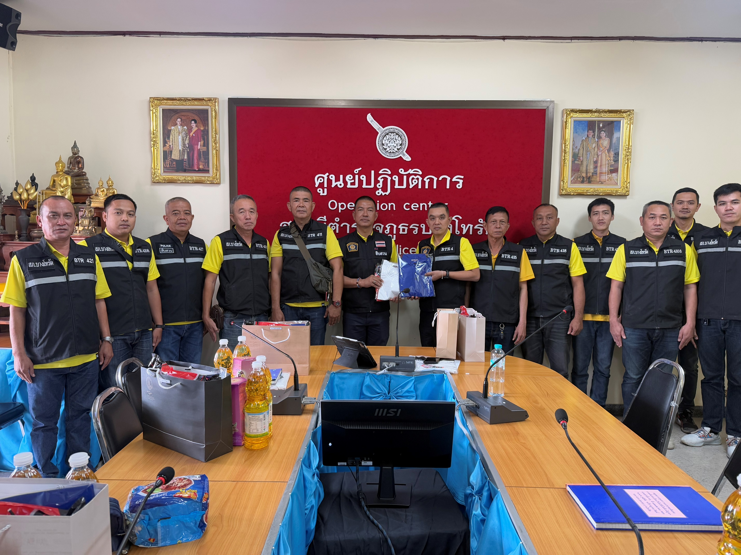
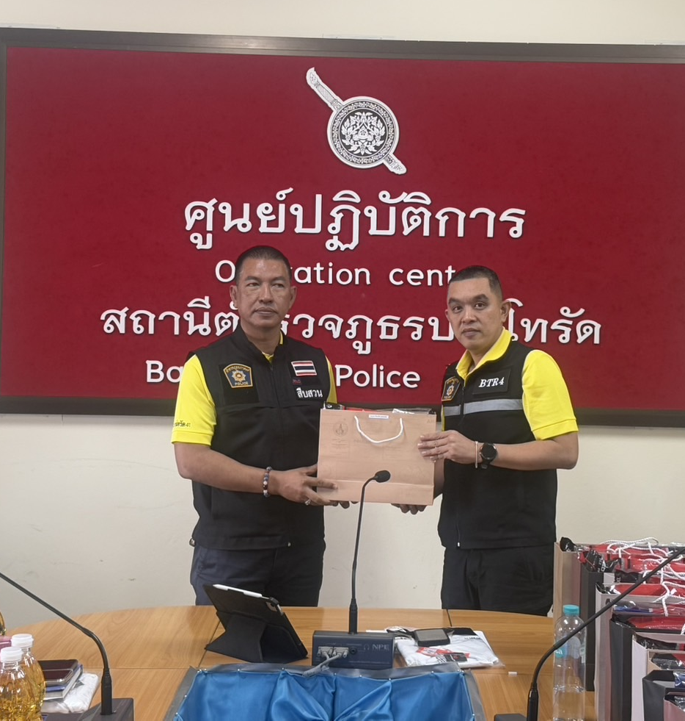
POLICE ITA
การประเมิณคุณธรรมและความโปร่งใสในการดำเนินงานของหน่วยงานภาครัฐ
I N T E G R I T Y & T R A N S P A R E N C Y A S S E S S M E N T
BPS
สถานีตำรวจภูธรบางโทรัด
วันที่ 2 ธ.ค. 2567 และ วันที่ 23 ธ.ค. 2567
พ.ต.ท.วุฒิชัย ทวีกาญจนวัฒน์ รอง ผกก.สส.สภ.บางโทรัด
ได้เรียกประชุมข้าราชการตำรวจในสังกัดตามความรับผิดชอบ กำชับ/ชี้แจ้ง/ข้อสั่งการของผู้บังคับบัญชา
โดยให้ปฏิบัติอย่างเคร่งครัดตามนโยบายสำนักงานตำรวจแห่งชาติ เช่นการกำกับดูแลห้ามยุ่งเกี่ยวกับผู้กระทำผิดยาเสพติด หรือผู้มีอิทธิพล มือปืนรับจ้าง ในลักษณะทางตรงหรือทางอ้อม เพื่อช่วยเหลือหรือสนับสนุนใดๆ เพื่อให้พ้นจากการกระทำความผิดเป็นต้น และได้มอบเสื้อผ้าของขวัญปีใหม่เพื่อเป็นขวัญกำลังใจในการทำงานให้แก่ข้าราชการในสังกัดตามความรับผิดชอบ

